Slide 1



Тема занятия: «Национальные средства массовой информации» (10 класс)
Государственное учреждение образования
«Академия образования»
Программа тематических занятий «Я. Моя семья. Моя Родина»

Slide 2

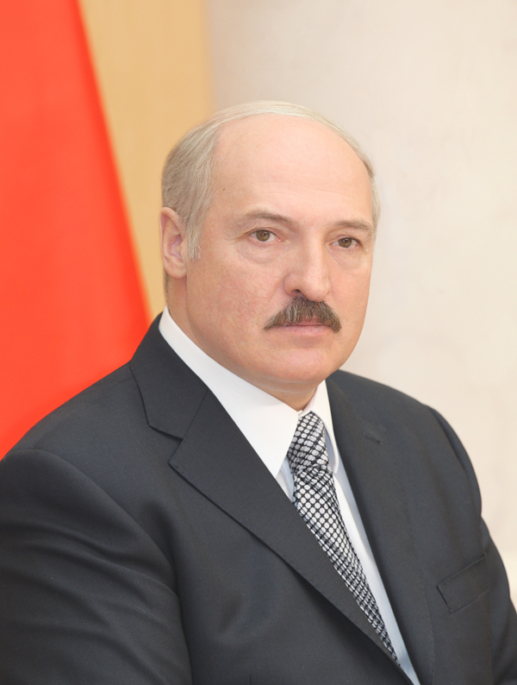
«СМИ (журналисты) формируют образ
не только настоящего,
но и будущего нашего общества»
Президент Республики Беларусь
А.Г.Лукашенко

Slide 3
Национальные средства массовой информации
На 1 января 2026 года в Беларуси зарегистрировано:
862 печатных средства массовой информации (354 газеты, 496 журналов, 12 бюллетеней), из них 378 государственных и 484 негосударственных;
6 информационных агентств: 2 государственных и 4 негосударственных;
84 сетевых издания (76 государственных, 8 негосударственных);
139 телерадиовещательных СМИ, из них 75 государственных (34 радиопрограммы и 41 телепрограмма) и 64 негосударственных (23 радиопрограммы и 41 телепрограмма).

Slide 4






Национальные средства массовой информации
Крупнейшие национальные медиа Беларуси
Национальная государственная телерадиокомпания Республики Беларусь – крупнейший в Беларуси государственный медиахолдинг
ЗАО «Второй национальный телеканал»: телеканал ОНТ (Общенациональное телевидение), радиопрограмма «Центр ФМ»
ЗАО «Столичное телевидение» (СТВ)
Белорусское телеграфное агентство (БЕЛТА)- крупнейшее информационное агентство Беларуси
Издательский дом «Беларусь сегодня» - современный многопрофильный холдинг
Издательский дом «Звязда»

Slide 5

Национальная государственная телерадиокомпания Республики Беларусь – крупнейший в Беларуси государственный медиахолдинг.
Структура Белтелерадиокомпании:
Телеканалы:
«Беларусь 1» -информационная тематика;
«Беларусь 2»-познавательно-развлекательная тематика;
«Беларусь 3» - социокультурная тематика;
«Беларусь 4» - региональные телеканалы;
«Беларусь 5», « Беларусь 5 интернет» - спортивная тематика;
Первый информационный канал – информационная тематика;
«Беларусь 24» - международный спутниковый телеканал;
«НТВ-Беларусь».
Радиопрограммы :
Первый национальный канал Белорусского радио»,
«Канал культура»,
«Радиостанция Столица» / Радиостанция Беларусь»,
«Радиостанция Радиус-FM»
подразделение Агентство теленовостей(АНТ) выходит в эфире «Беларусь 1» и «Беларусь 24», широко представлен в видеохостинге YouTube

Slide 6

ЗАО «Второй национальный телеканал:
Общенациональное телевидение (ОНТ),
Радиопрограмма «Центр ФМ»
Телеканал всесторонне освещает деятельность Главы государства, Правительства Республики Беларусь, события международного, республиканского и регионального масштаба.
ОНТ занимает лидирующие позиции в телевизионном пространстве Беларуси..
Широко представлен в интернете:
сайт ONT .BY,
интернет-канал онлайн-вещания ONT.BY,
YouTube-канал, аккаунты во всех популярных социальных сетях и мессенджерах.
Проекты «ОНТ» выходят в виде подкастов на Apple Podcasts, Яндекс Музыка, Вконтакте.

Slide 7
ЗАО «Столичное телевидение» (СТВ)
В управлении общества находится телепрограмма «Россия-Беларусь».
Приоритет в вещательной политике - информационные и информационно-аналитические программы.
Широко освещаются и актуальные моменты жизни столицы Беларуси, и новости столичного региона.
Большой зрительский интерес вызывают проекты в жанре журналистских расследований.
Неизменно в эфире присутствует качественная теледокументалистика, развивается интернет-вещание.

Slide 8

Многопрофильное предприятие
БЕЛТА
Издает:
газету «7 дней»,
ежемесячный общественно-политический и научно-популярный журнал «Беларуская думка»,
ежеквартальный журнал «Экономика Беларуси.Economy of Belarus».
Информационными партнерами БЕЛТА являются агентства, онлайн-издания и медиаресурсы стран СНГ, дальнего и ближнего зарубежья.
По цитируемости в мировых средствах массовой информации БЕЛТА находится в числе лидеров среди информагентств стран СНГ.

Slide 9

Издательский дом
«Беларусь сегодня»
Объединяет пять крупнейших изданий страны:
"СБ. Беларусь сегодня" (ранее - "Советская Белоруссия");
"Рэспублiка" (издается с 1991 года);
"Сельская газета" (издается с 1921 года);
"Народная газета" (издается с 1990 года);
"Знамя юности" (издается с 1938 года).
Издательский дом «Беларусь сегодня» - имя, известное не только на белорусском медийном пространстве, но и за рубежом.
В состав входит «Альфа Радио» (создано в 1999 году).

Slide 10
Издательский дом "Звязда"
Ведущее издание – газета «Звязда»
Включает следующие издания:
"Звязда" - общественно-политическая газета;
"ЛiМ" - белорусская еженедельная литературная газета;
"Родная прырода" - общественно-политический научно-популярный экологический журнал;
"Алеся" - журнал для женской аудитории;
"Беларусь. Belarus" - журнал, рассчитанный на зарубежного читателя.
Большое внимание на страницах издания уделяется вопросам национальной идентичности, чистоты белорусского языка, сохранения традиций.
Выпускает социально значимую литературу, в том числе книги для детей на белорусском языке, краеведческую и художественную литературу.

Slide 11
Основной государственный информационный ресурс в сфере молодежной политики
Молодежь.бел
Рубрики
Учащейся и студенческой молодежи
Молодям специалистам и работающей молодежи
Молодым семьям
Молодежные структуры
Статистический обзор белорусской молодежи
Актуально. Видео

Slide 12
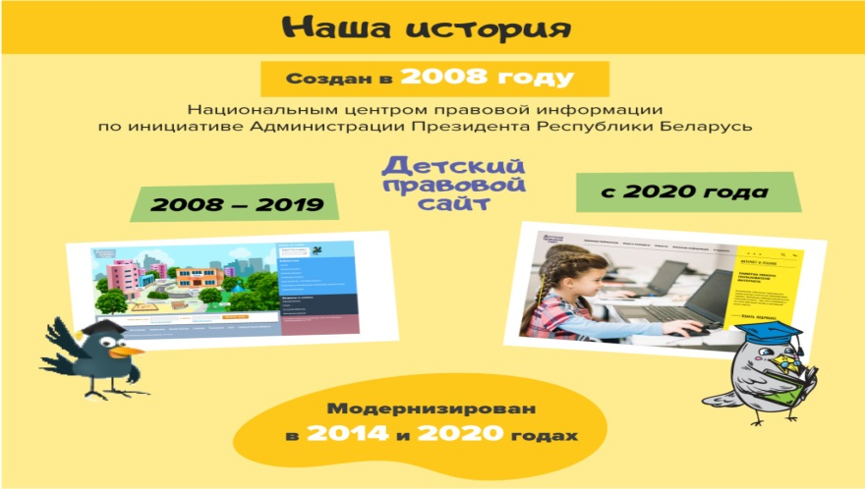
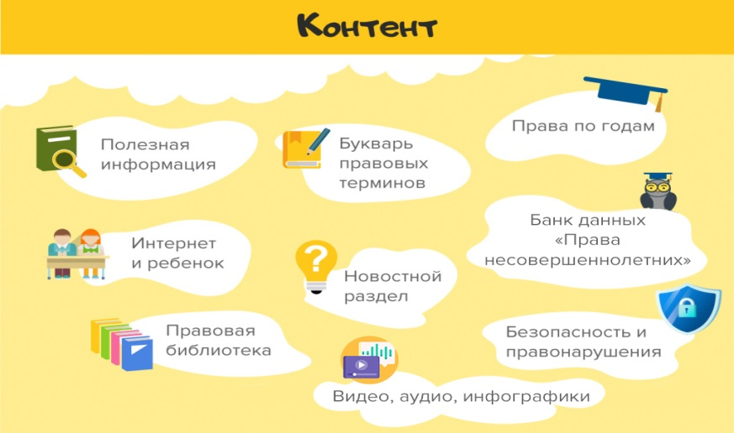

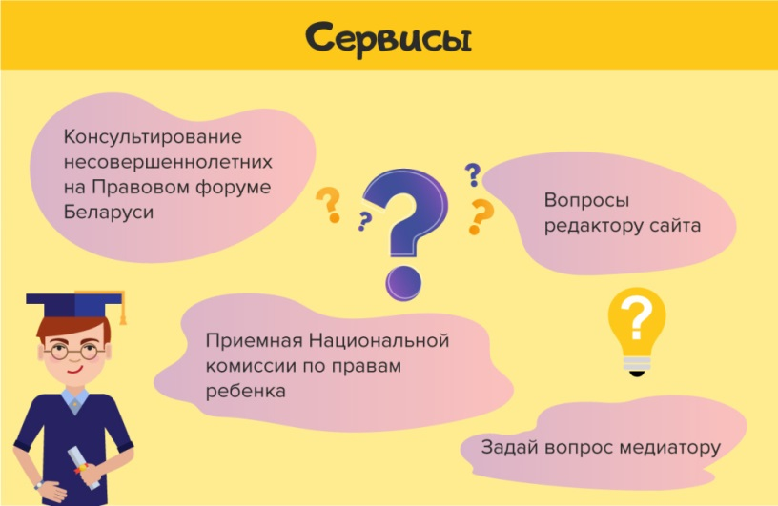
Детский правовой сайт

Slide 13

POMOGUT.BY — это объединение усилий и возможностей государства и гражданского общества
«Телефон доверия» и Минск для детей и подростков круглосуточно
8 (017) 263 – 03 – 03

